Slide 1

PROJET TUTORÉ
VISITE VIRTUELLE DE L'IUT
Encadrant : M. SALVA
Etudiants : NARBOUX Fabien - GARRIGUES Enki - SŒUR Hugo - MORA Enzo

Slide 2
OBJECTIFS
Application web de visite de lieu (Hugo – Enzo)
Application web de création de visite (Fabien – Enki)
Utilisation du framework AFrame
Application multi-plateformes

Slide 3
POURQUOI ?
Pour visiter un lieu à distance
Pour créer une visite virtuelle sans difficulté
POUR QUI ?
Pour de futurs étudiants (dans le cadre de la visite de l'IUT)
Pour un particulier qui veut vendre un domicile

Slide 4





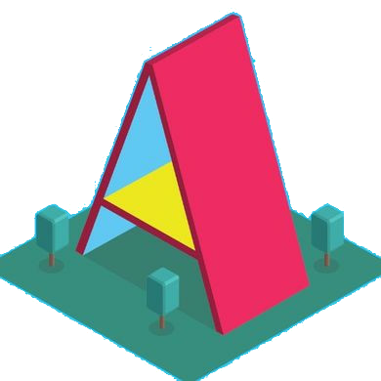
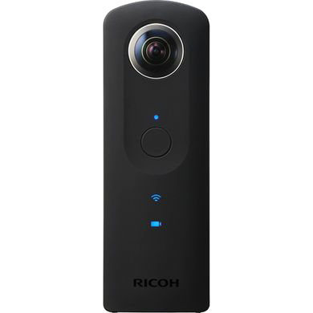

TECHNOLOGIES

Slide 5

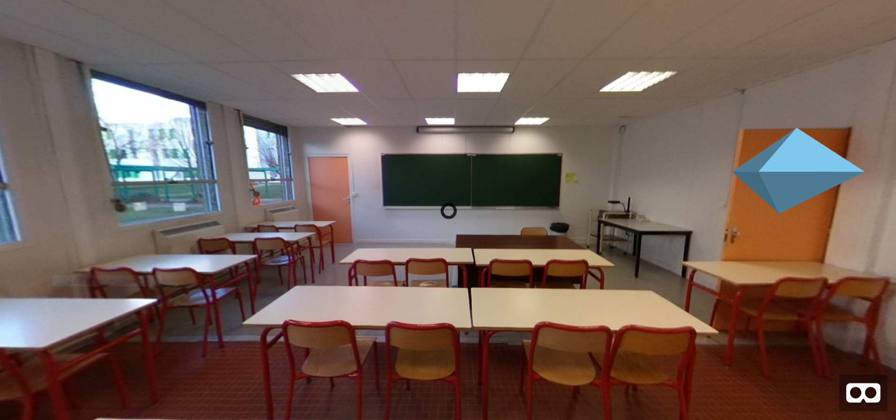
AVANCEMENT
Application de visite en ligne :
Changement de pièce grâce aux points
Portabilité mobile
Animations
Application de création :
Ajout d'images
Ajout de points

Slide 6

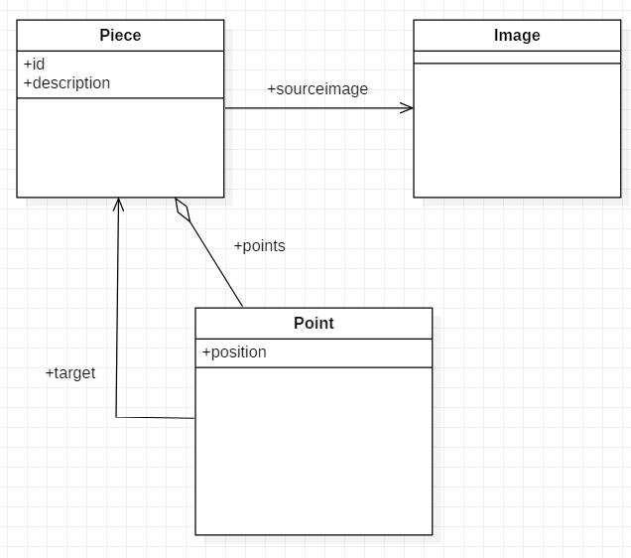
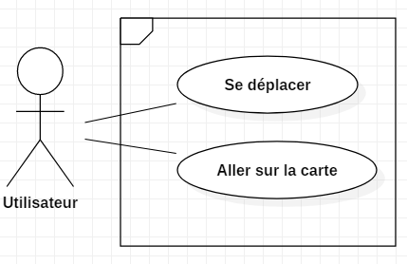



ANALYSE DE L'APPLI DE VISITE

Slide 7
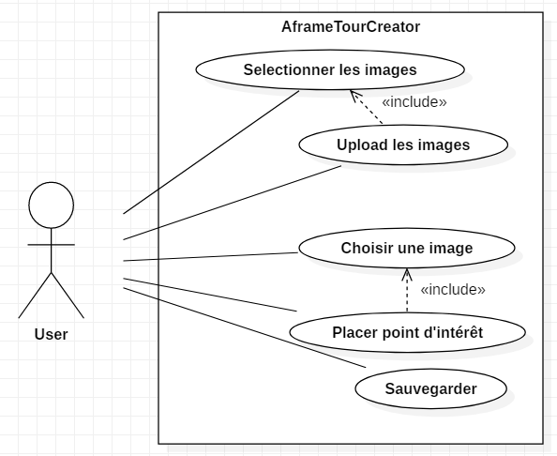
ANALYSE DE L'APPLI DE CRÉATION

Slide 8
PRÉVISIONS
Ajout de la carte
Sauvegarde / chargement du tour créé
Amélioration du placement des points
Ajout de panneaux descriptifs
Portabilité sur Samsung Odyssey
Ajout de lieux dans la visite de l'IUT

